Slide 1
Взаимодействие центров занятости населения с образовательными организациями среднего профессионального образования в части организации профессионального обучения граждан.
Заместитель директора департамента по труду и занятости населения
администрации Владимирской области
М.В. Мальцева
11 сентября 2015 г.

Slide 2
Дисбаланс между спросом и предложением на рынке труда
1

Slide 3
Профессиональное обучение и
дополнительное профессиональное образование граждан
в 2014 году –
2 640 граждан
Заявители
государственной услуги
в 2015 году –
2 730 граждан
граждане, признанные в установленном порядке безработными
женщины, находящиеся в отпуске по уходу за ребенком до 3-х лет
незанятые граждане, которым назначена страховая пенсия
проект изм. в закон о занятости населения: в ст. 23. п. 1.1. в части организации обучения женщин в период отпуска по уходу за ребенком до 3-х лет планируется обучение и родителей, усыновителей, опекунов (попечителей), осуществляющих уход за ребенком в возрасте 3-х лет.
2

Slide 4
Профессиональное обучение и
дополнительное профессиональное образование граждан
Виды профессий
Виды профессионального обучения
3

Slide 5
Финансовые средства,
выделенные на профессиональное обучение и
дополнительное профессиональное образование граждан в 2015 году
4

Slide 6
Организация профессионального обучения граждан в образовательных организациях СПО по направлению органов службы занятости населения в 2015 году
Численность граждан, направленных на профобучение (чел.)
Объем финансовых средств, израсходованных на организацию профобучения (млн.руб.)
Доля граждан,
направленных на профобучение в образовательных организациях СПО, составляет 45 %.
Объем фин.средств,
израсходованных на профобучение в образовательных организациях СПО, составляет 48 %.
5

Slide 7
Перечень образовательных организациях СПО, на базе которых осуществляется профобучение граждан в по направлению органов службы занятости населения в 2015 году
Образовательные организации СПО Владимирской области
1. Александровский промышленно-гуманитарный колледж
2. Никологорский аграрно-промышленный техникум
3. Владимирский техникум экономики и права
4. Владимирский технологический колледж
5. Владимирский технико-экономический колледж
6. Владимирский авиамеханический колледж
7. Владимирский медицинский колледж
8. Вязниковский технико-экономический колледж
9. Гороховецкий промышленно-гуманитарный колледж
10. Гусевский стекольный колледж
11. Гусь-Хрустальный технологический техникум
12. Ковровский транспортный колледж
13. Ковровский техникум сервиса и технологий
15. Ковровский медицинский колледж
16. Кольчугинский политехнический колледж
17. Киржачский машиностроительный колледж
18. Муромский промышленно-гуманитарный техникум
19. Муромский индустриальный техникум
20. Юрьев-Польский индустриально-гуманитарный колледж
Обучаются
917 граждан
Оплата обучения –
13,1 млн.рублей
6

Slide 8
Перечень образовательных организациях СПО, на базе которых осуществляется профобучение граждан в по направлению органов службы занятости населения в 2015 году
Образовательные организации СПО других регионов
Обучаются
36 граждан
Нижегородский колледж теплоснабжения и автоматических систем и управления
2. Социально-технологический техникум (Московская область)
Оплата обучения – около 300,0 тыс.рублей
7

Slide 9
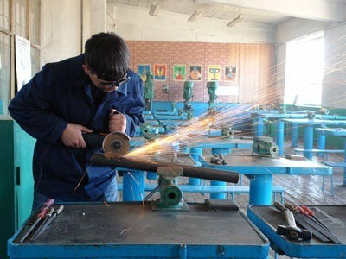
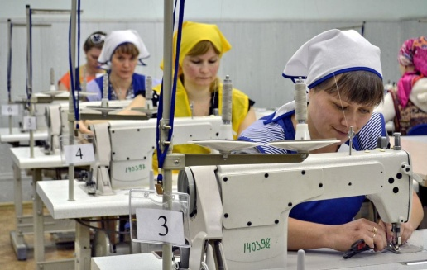
Перечень профессий, по которым ведется обучение граждан в образовательных организациях СПО по направлению органов службы занятости населения в 2015 году
1. Бухгалтер
2. Специалист по кадрам
3. Контролер-кассир
4. Маникюрша
5. Медицинская сестра
6. Менеджер
7. Оператор котельной
8. Оператор станков с программным управлением
9. Оператор швейного оборудования
10. Оператор электронно-вычислительных и вычислительных машин
11. Парикмахер
12. Повар
13. Продавец
15. Слесарь по ремонту автомобилей
16. Слесарь-сантехник
17. Ткач
18. Тракторист
19. Фельдшер
20. Швея
21. Электрогазосварщик
22. Электромонтер по ремонту и обслуживанию электрооборудования
23. Электросварщик ручной сварки
8

Slide 10
Проблемы, возникшие при организации профессионального обучения граждан в образовательных организациях СПО по направлению органов службы занятости населения в 2014 году
В 2014 году в соответствии с 44-ФЗ центрами занятости населения с образовательными организациями СПО заключены 32 контракта.
Из них выполнены полностью только 7.
Из 423 граждан в образовательных организациях СПО прошли профобучение по направлению центров занятости населения только 313 граждан.
Образовательные организации осуществляют профобучение граждан по направлению центров занятости населения при минимальной наполняемости группы в 10 человек.
Причины невыполнения контрактов
Центры занятости населения в основном не имеют возможности формировать учебные группы в 10 человек. Следовательно, контракт расторгается по причине несформированности группы
Предложение
Обеспечить разработку смет профобучения малых групп граждан в составе 3-х, 5-ти, 7-ми человек.
9

Slide 11
Предложения
Образовательным организациям постоянно взаимодействовать с центрами занятости населения при направлении на обучение граждан.
Обеспечить разработку смет профобучения малых групп граждан в составе 3-х, 5-ти, 7-ми человек .
Образовательным организациям принимать активное участие в проведении электронных торгов по оказанию услуги по профессиональному обучению.
Образовательным организациям расширять спектр профессий и специализаций с учетом востребованности для предприятий региона.
Образовательным организациям предоставить сметы затрат по обучению по каждой профессии (специальности).

